Slide 1

智能停车场系统
开题报告
李云昊 林弘毅 苏垚 郑昊 焦逸凡

Slide 2


目录
1
引言
2
目的和意义
CONTENTS
3
预期结果
4
总结

Slide 3
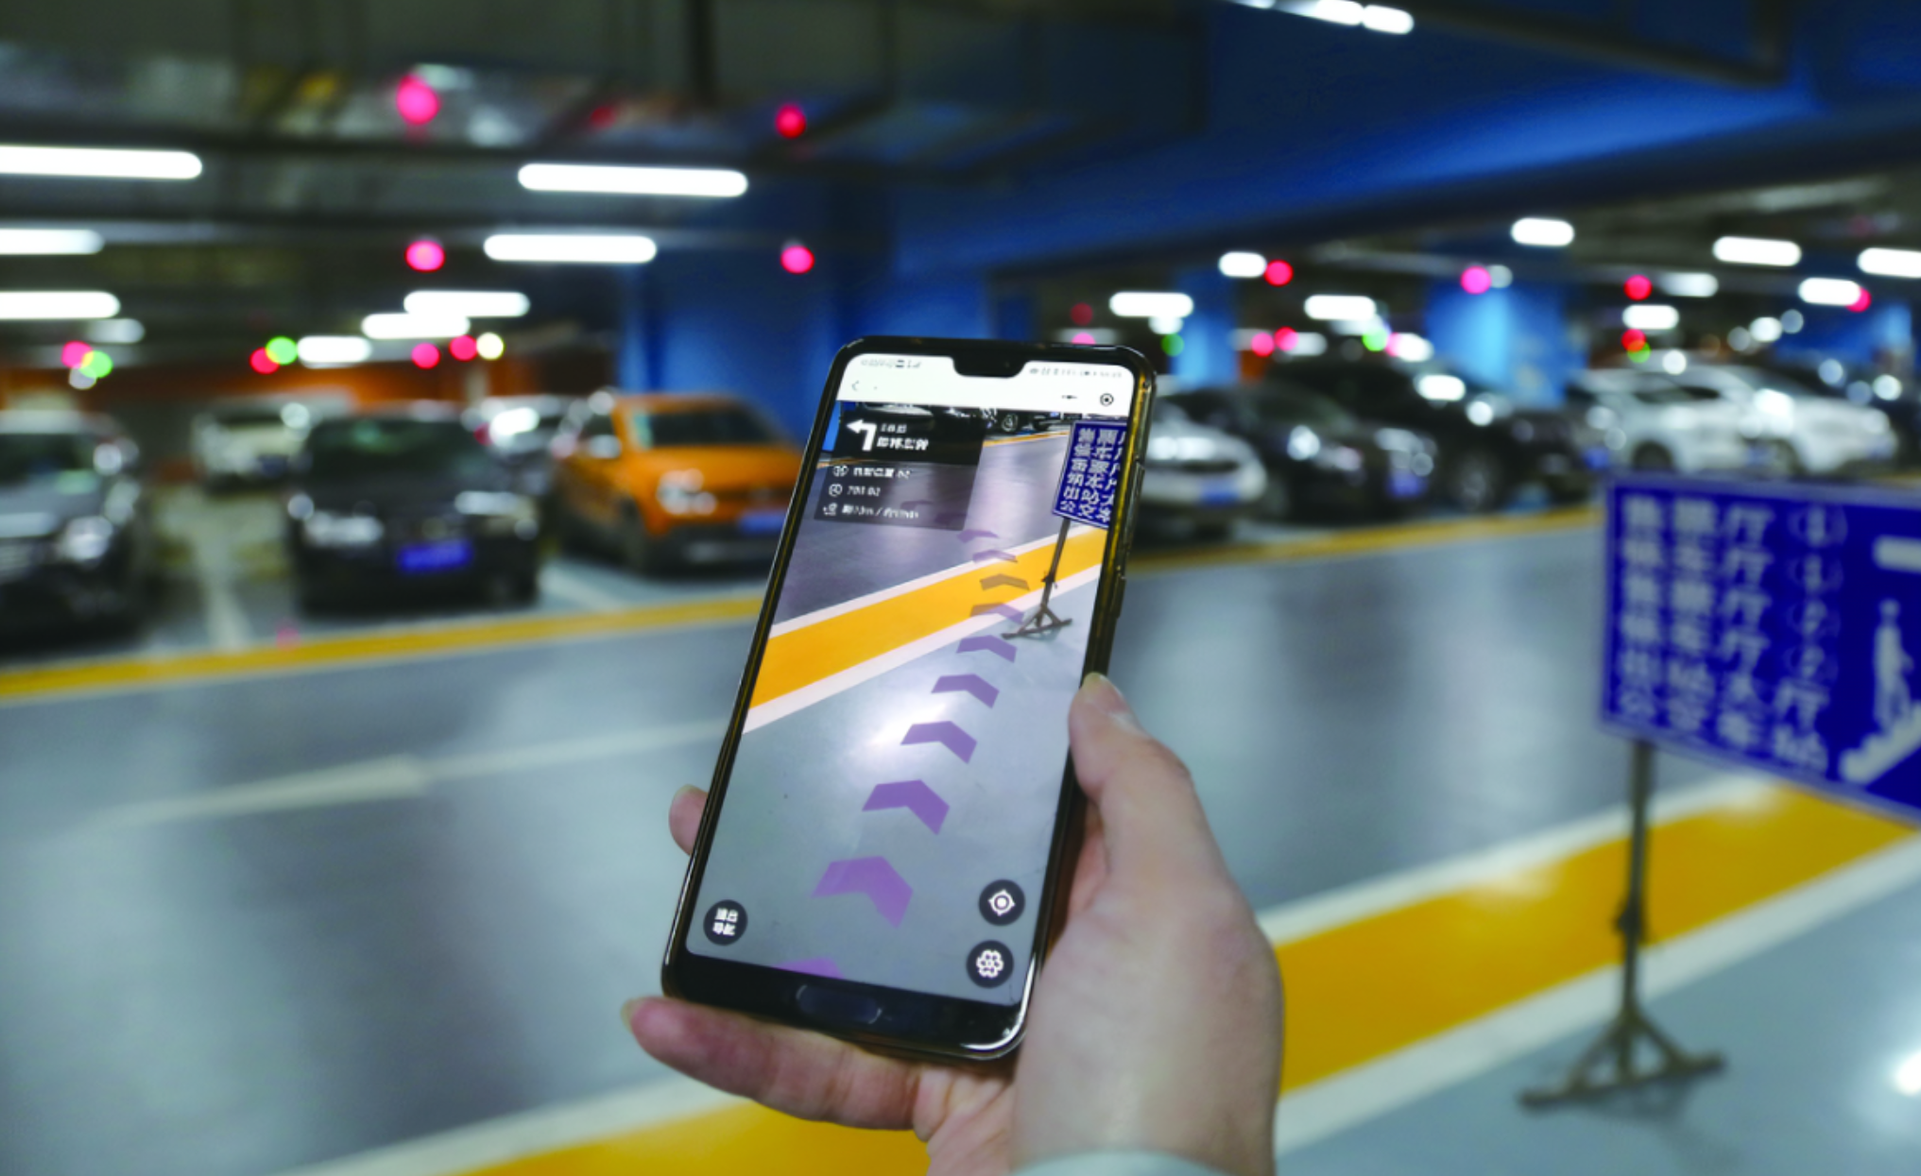
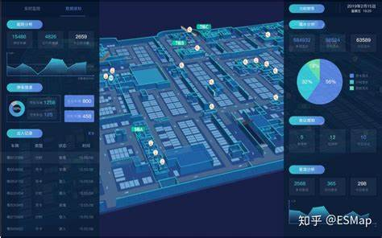
引言
项目名称：智能停车场系统 Intelligent Parking System
项目简介：一个适用于停车司机和停车场管理方的智能系统
实施背景：一套系统适用一个停车场，车辆入场之后启动，为司机提供主要为车位推荐与引导的功能，为停车场管理方提供场内车辆追踪与管理的功能

Slide 4
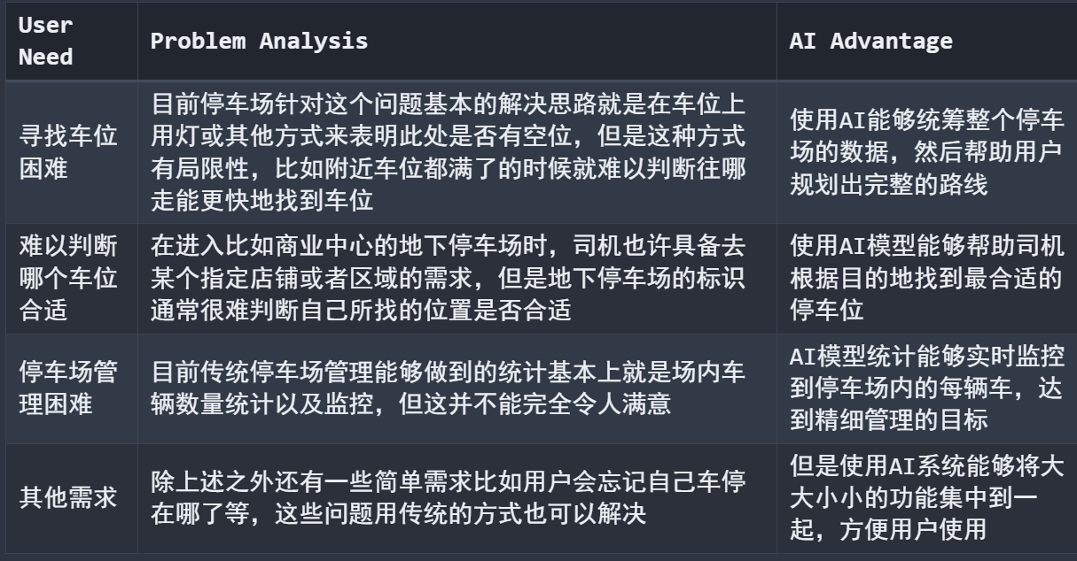
目的和意义
需求调研：该项目需求调研主要从生活实际经历出发，同时包含一些对同类系统的调研。我们认为一个智能停车场系统能够有效解决司机和停车场管理方在使用和管理停车场时所遇到的问题。

Slide 5
目的和意义
项目意义：本项目的目标用户包含两块，分别是司机用户和管理方用户，对于他们分别具备不同的意义
对于司机而言，使用该停车场系统能够帮助其找到更加合理的车位（，并且帮助司机记住车停在什么位置，车停了多久等等信息，这是augmentation。同时，智能停车场系统能够自动生成前往最有停车位的路径，免去了司机自己逐个寻找的过程，这属于是automation的帮助。
对于管理方而言，智能停车系统能够提供传统的管理方案（通常为进出车辆统计和视频监控）所无法提供的信息，比如指定车牌的车辆目前位于哪里，或者停车场当前停车情况，是否需要疏通等，这些是augmentation。而更加明显的是一个智能停车场系统能够自动完成全部的数据统计以及管理工作，并且可以在需要人工干预的时候发出提示，如此一来整个停车场在常规状态下可以实现自动化的运行，这是AI带来的automation方面的帮助。
综合来说，对于司机用户，意义偏向于augmentation，而对于管理方用户则偏向于automation

Slide 6
预期结果
针对我们的智能停车场系统，我们设计了一下的几个success criteria：
如果车位引导功能的precision达不到95%以上，我们还需要对模型进行进一步的训练，即便降低引导建议质量也要确保不推荐或引导错误的车位。
如果管理方的车辆追踪功能recall达不到95%以上，我们就还需要针对停车场固定场景的追踪模型进一步进行训练，需要确保停车场中的车辆都能被追踪到。
除上述AI方面的criteria以外，针对实际软件系统，还有一些别的评价标准：
如果系统稳定性达不到持续运行的标准，那么就需要对通信稳定性、是否有备用服务器等方面进行检查。
系统的延迟如果过高，例如在常规规模的停车场如果需要超过20s才能给出车辆引导建议，那么我们就需要对AI算法计算的速度进行改进。

Slide 7
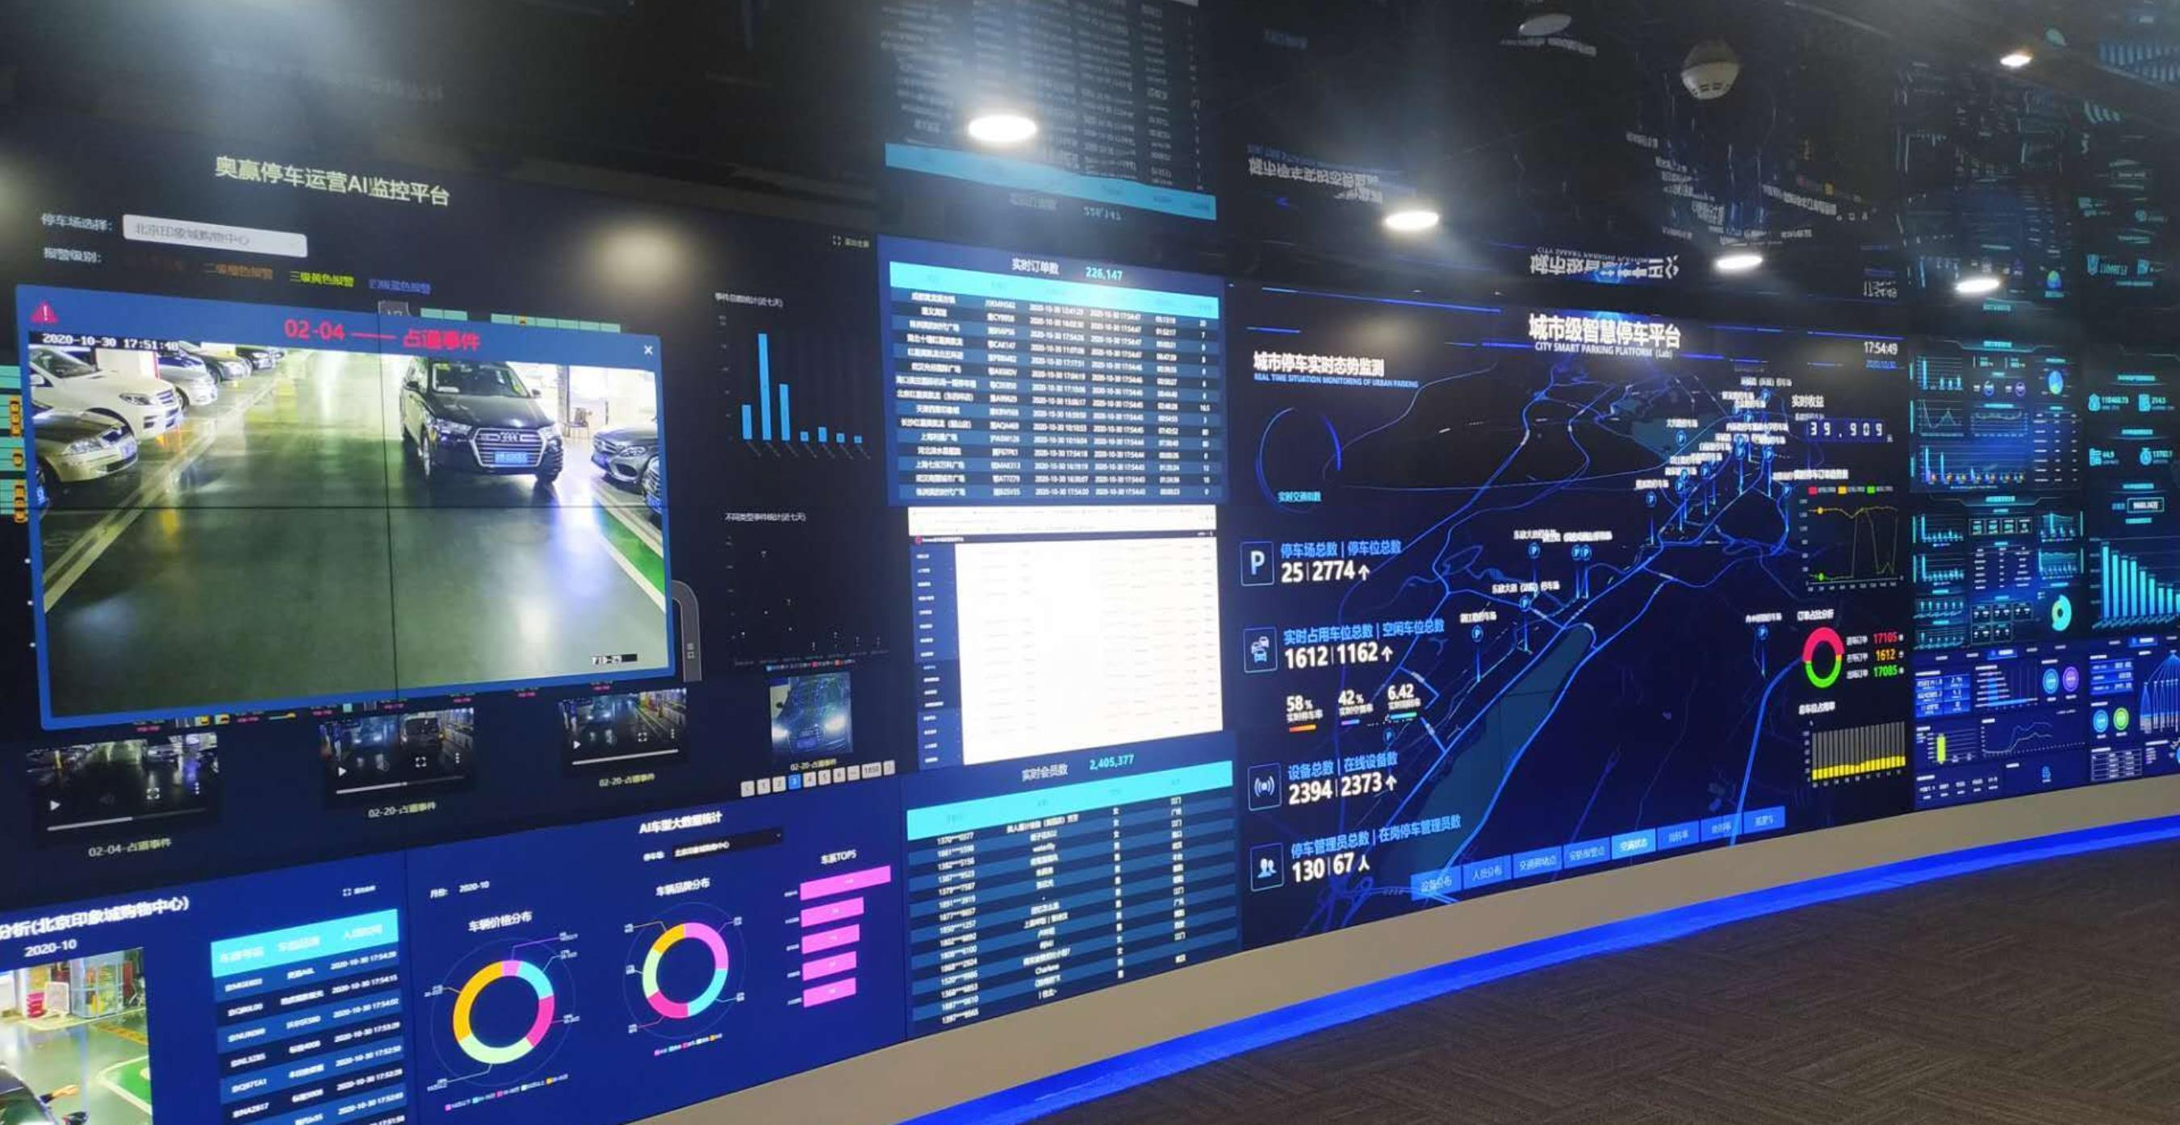
总结
目的：本项目目的是构建一个解决停车场进入的司机及管理方多方面的需求的智能停车场系统
期望：保证系统能够以令人满意的精度解决双方的需求，并且系统保证实时性、安全性等方面可靠
意义：解决同类型停车场系统不能解决的用户需求，并改善同类型系统可能提供的需求解决方案

Slide 8



